Slide 1

Lab Book 2.0. Couplers
Student: David Alcarria Pedro

Slide 2
Instructions General
SCRIPTS
From GitHub →
Fork the repo: https://github.com/cccanvas-upv/pic-upv-lab2.git
Clone the repo using VSCode
Run the Jupyter Notebook:
COUPLERS_Student.ipynb
Cross-Sections to be studied:
w (width)
w (width)
h
(height)
Core
Core
h
(height)
MMI Body
g
(gap)
Cladding
Cladding
Directional coupler (DC)
Multimode Interference (MMI) coupler

Slide 3
Directional coupler

Slide 4
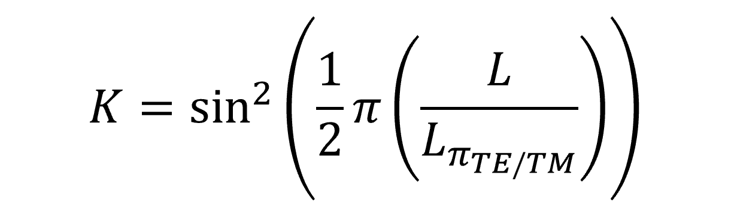
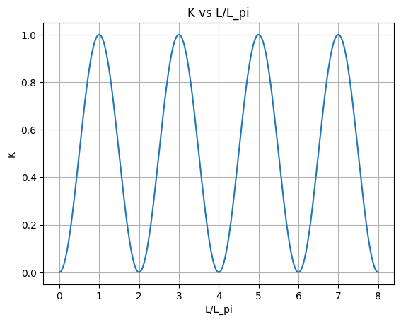
Learning outcome #1 – Directional coupler length and coupling coefficient Wavelength 1.5 µm – width 1.2 µm – gap 0.6 µm
.
deep waveguide
Paste L/Lpi vs K plot here
Comment results (distance needed for a complete energy transfer between waveguides, distance needed for splitting power in half.. )
Para dividir la potencia en dos (K=0.5), la longitud debe ser L=m⋅Lπ/2 con m impar.
Si L=m⋅Lπ​ y m es impar, hay transferencia completa de energía entre guías → K=1.
Si L=m⋅Lπ​ y m es par, no hay transferencia de potencia → K=0.

Slide 5
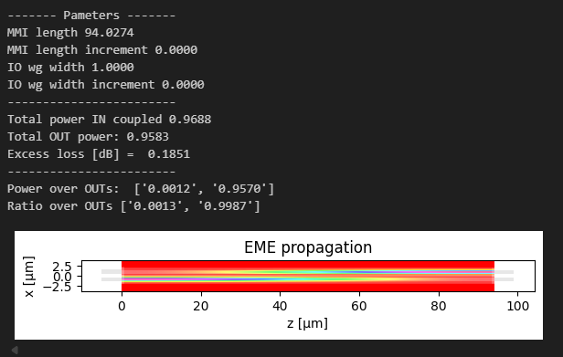
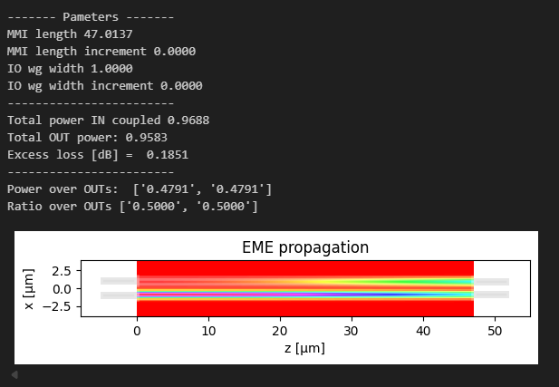
Learning outcome #2 – 2x2 Directional Coupler Gap 0.6 - 1.6 µm (step 0.1 µm) – Wavelength 1.55 µm
Caso izquierdo: L=Lπ. La mayor parte de la potencia sale por el puerto opuesto al de entrada.
Caso derecho: L=Lπ/2. La potencia de entrada se divide por igual entre los dos puertos de salida (≈ 0.5 y 0.5)
En ambos casos, la pérdida es aproximadamente 0.18 dB.

Slide 6
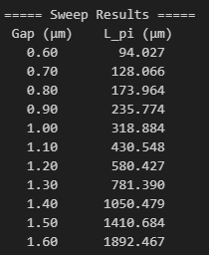
Learning outcome #2 – 2x2 Directional Coupler Gap 0.6 - 1.6 µm (step 0.1 µm) – Wavelength 1.55 µm
GAP (um) | LOSSES (dB) | L_pi RATIO
0,6 | 0.1851 | 0.9987
0,7 | 0.1161 | 0.9989
0,8 | 0.0968 | 0.9990
0,9 | 0.1191 | 0.9992
1 | 0.1938 | 0.9994
1,1 | 0.3345 | 0.9995
1,2 | 0.5452 | 0.9996
1,3 | 0.7669 | 0.9997
1,4 | 1.0870 | 0.9997
1,5 | 1.4155 | 0.9997
1,6 | 1.7769 | 0.9999

Slide 7
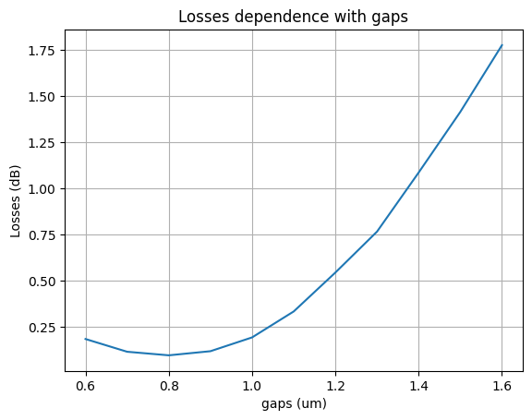
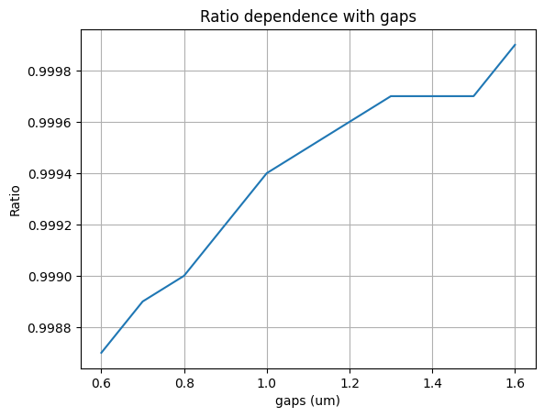
Learning outcome #2 – 2x2 Directional Coupler Gap 0.6 - 1.6 µm (step 0.1 µm) – Wavelength 1.55 µm
Estas gráficas muestran la dependencia de las pérdidas y el ratio en los puertos de salida para cada valos del gap. Los mejores valores de gap estarán entre [0.7,0.9] ya que presentan las pérdidas más bajas y a su vez un ratio de salida bastante cercano a 1 que es el caso ideal.

Slide 8
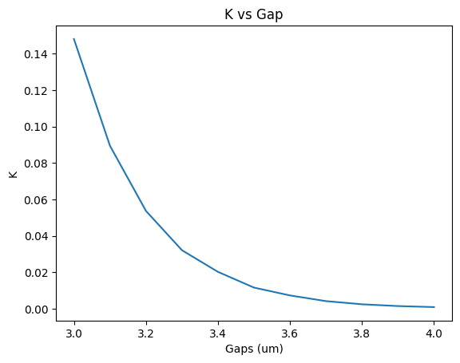
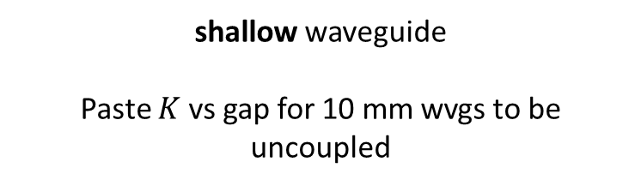
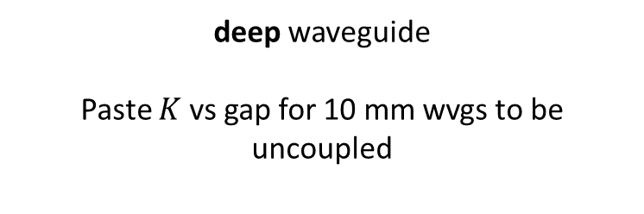
Learning outcome #3 – Parallel uncoupled waveguides Wavelength 1.55 µm, width 1.0 µm, gap to be found for uncoupled wvgs
deep waveguide
Paste $K$ vs gap for 10 mm wvgs to be uncoupled
shallow waveguide
Paste $K$ vs gap for 10 mm wvgs to be uncoupled
Para que las guías estén desacopladas, Lπ debe ser mayor que L para minimizar K. Se podrían escoger valores de gap relativamente pequeños que cumplan la condición, pero como K es oscilatorio, en algunos puntos puede acercarse a 0 de manera accidental; sin embargo, las guías no estarán realmente desacopladas.
Para el caso deep obtenemos un gap de 3.6 um y cumple con que el Lpi correspondiente (183.91 mm) es mucho mayor que L.
Para el shallow, he intentado cambiar la función DC.EME() y no he conseguido repetir el proces.

Slide 9
Multimode Interferometer (MMI) Coupler

Slide 10
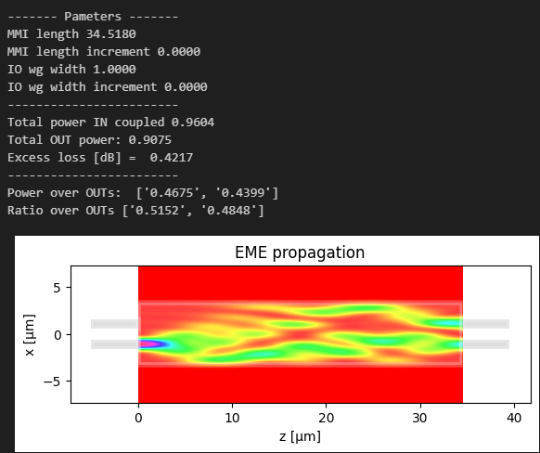
Learning outcome #4 – 4.1 2x2 Multimode Interference Coupler Wavelength 1.55 µm, wMMI = 6.6 µm
Comment results (Coupling relationship, Lpi, losses, comparison with Directional Coupler… )
Para el caso de Lpi/2, obtenemos unas pérdidas sobre 0.42 dB y un ratio de salida cercano al 50/50 esperado (0.5152 y 0.4848). Buena aproximación pero falta optimizarlo.

Slide 11

Learning outcome #4.2 – 2x2 Multimode Interference Coupler - Optimization Wavelength 1.55 µm, wMMI = 6.6 µm
Comment results
Con valores de dy = 0.1 y de dL_MMI = -0.5 obtenemos unas pérdidas optimizadas de 0.330 dB y un ratio de 0.5055 y 0.4945.
Estos valores mejoran los valores anteriores pero aún se require bajar más las pérdidas.

Slide 12
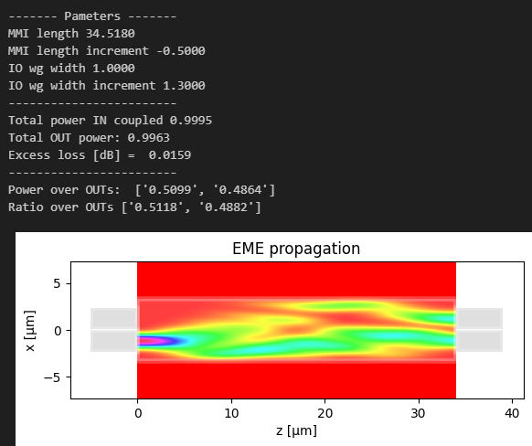
Learning outcome #4.3 – 2x2 Multimode Interference Coupler – Optimization (II) Wavelength 1.55 µm, wMMI = 6.6 µm
Comment results
Para un width de 1.3 um obtenemos muy buenas pérdidas (0.0159 dB) aunque no llegue a bajar de los 0.1 dB y conseguimos unos ratios no tan cercanos al 50/50.

Slide 13
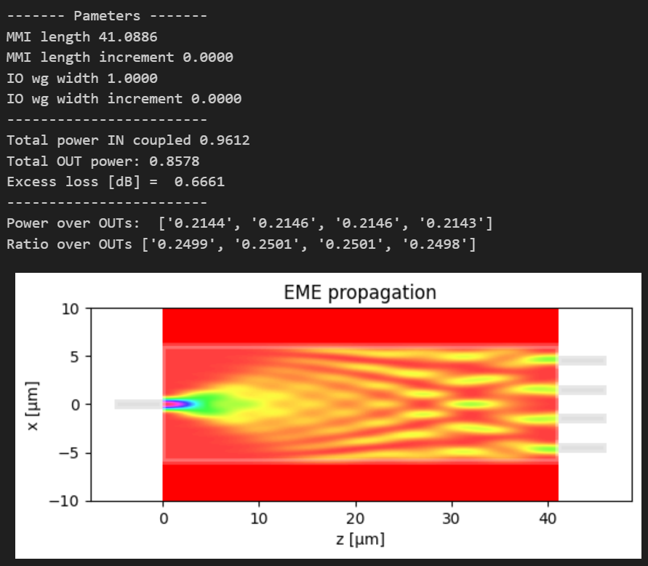
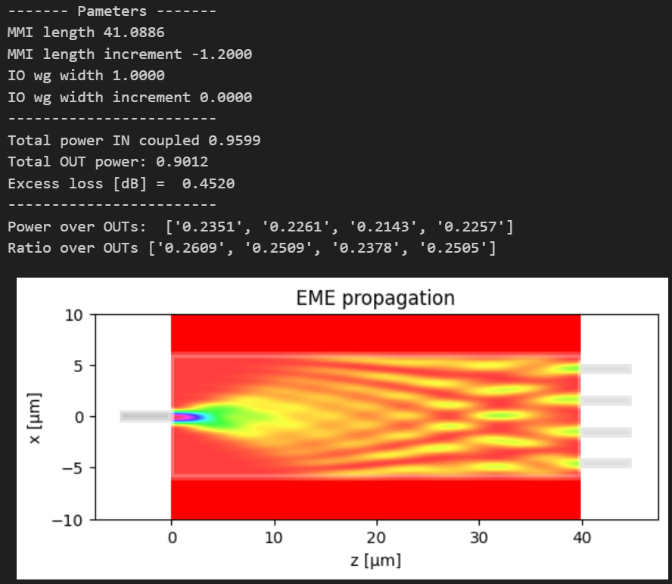
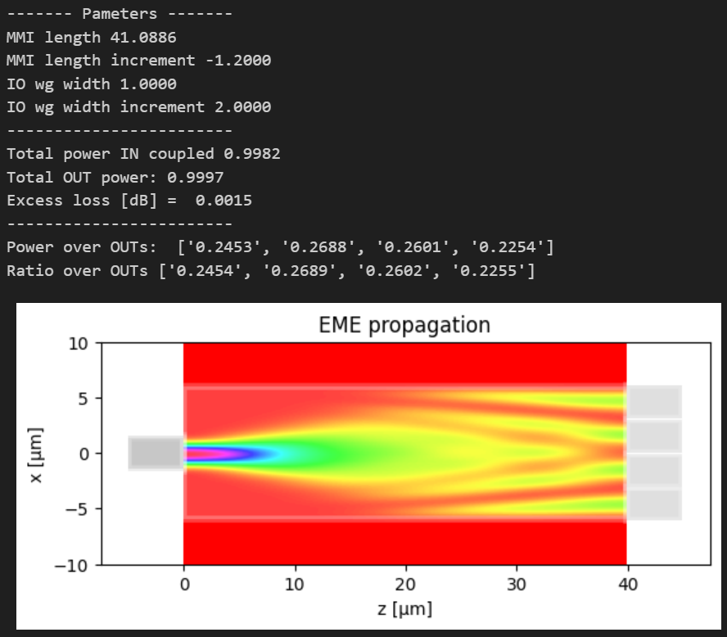
Learning outcome #5 – 1x4 Multimode Interference Coupler Wavelength 1.55 µm, wMMI = ? µm
Width = 12 um. Primera imagen sin optimizar y para 3*Lpi/16.
Para la segunda gráfica hemos realizado la primera optimización con dy = 0.1 y dL = -1.2. Para este caso mejoramos las pérdidas pero los ratios son peores.
Después de la segunda optimización con un width de 2 um, obtenemos unas muy buenas pérdidas (0.0015 dB) pero no tan buenos ratios de salidas.

Slide 14
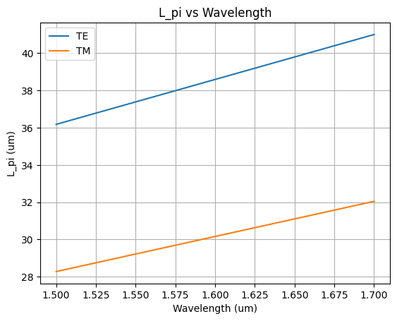
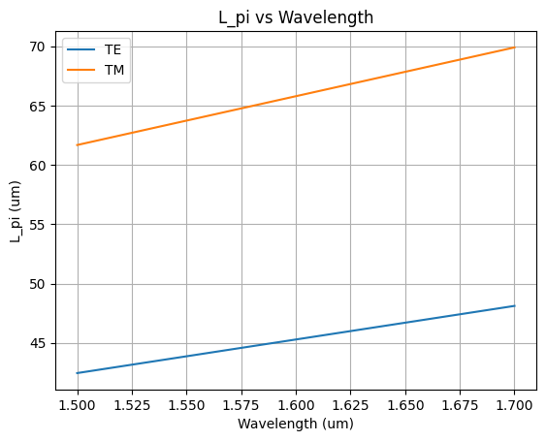
Extra #1 – Directional wavelength dependence Wavelengths from 1.5 to 1.7 µm, gap = 0.6 µm, width 1.0 µm
slab = 150nm
Comment results
Caso deep: los valores de Lpi aumentan con el wavelength como es de esperar. Los modos TE presentan mayores Lpi que los modos TM
Caso shallow: los valores de Lpi aumentan sus valores con respect al caso deep y en este caso los modos TM tienen Lpi mayores que los TE.
En el caso shallow, el confinamiento del modo en la guía de onda es más débil que en el caso deep. Como consecuencia, el acoplamiento entre las dos guías es menor.
Cuando el acoplamiento es menor, la distancia necesaria para transferir completamente la potencia entre guías aumenta, por lo que el Lpi​ aumenta.

Slide 15
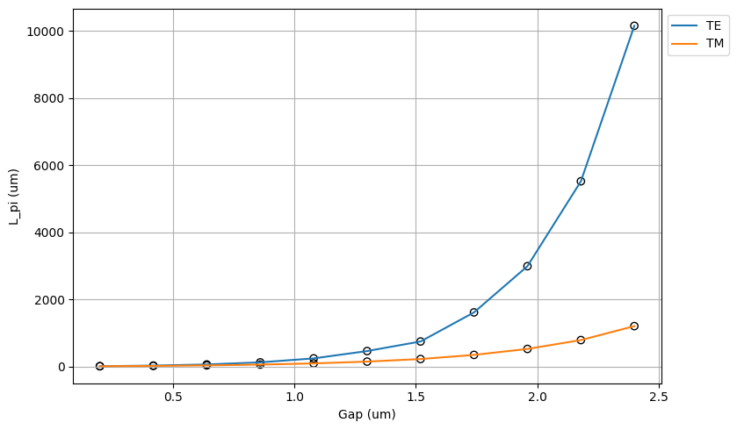
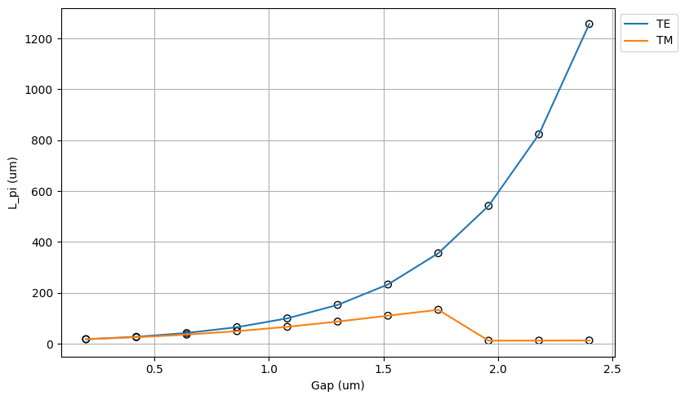
Extra #2 – Directional coupler gap dependence Wavelength 1.55 µm, width 1.0 µm, gap 0.2-2.4 µm (step 0.2 µm)
slab = 150nm
Make conclusions and observations from your results
Caso deep: al aumentar el gap entre guías, disminuye el acoplamiento entre modos, por tanto necesitamos más distancia para transferir la potencia y Lpi aumenta. Para el caso de 2 um en adelante ya están suficientemente lejos pero el solver lo calcula igualmente. Modo TM aumenta pero más suave
Caso shallow: presenta mismo comportamiento. He ajustado el max_grid_scaling y el grid_resolution pero no mejora la gráfica.

Slide 16
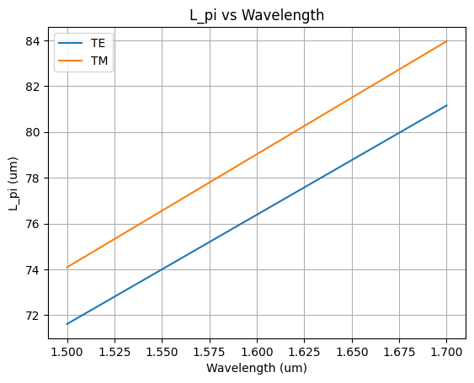
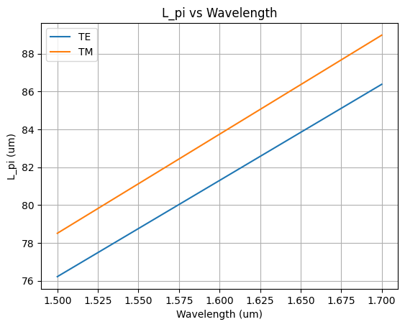
Extra #3 – MMI coupler wavelength dependence Wavelengths from 1.5 to 1.7 µm, wMMI = 6.6 µm
slab = 150nm
Comment results (Important. Compare with Directional Coupler)
En MMI, siempre los Lpi de TM > Lpi de TE. También presentan valores de Lpi mayores que en un DC. Esto se debe a la propia naturaleza del MMI que se basa en interferencias entonces se require mayor longitude de propagación. En cambio, los DC funcionan por acoplamiento de campo evanescente por lo que necesita distancias cortas.

Slide 17
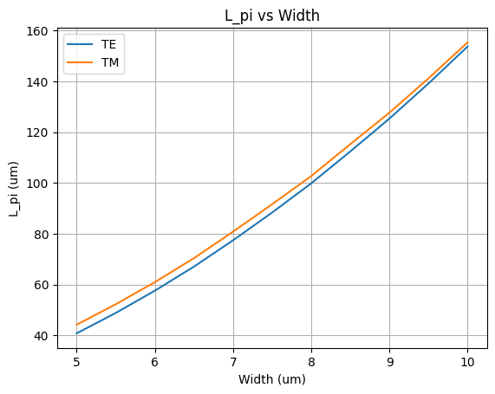
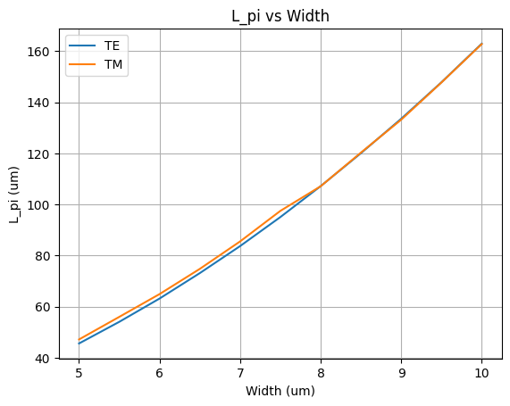
Extra #4 – MMI coupler body width dependence Wavelength 1.55 µm, wMMI = 5-10 µm (steps 0.5 µm)
slab = 150nm
Polarization independent coupler: is there any point for which the MMI coupler can work identically for TE and TM? Answer yes / no and explain why?
Sí, para el caso shallow se observa que a partir de 8 um, Lpi TE = Lpi TM lo que permite que el dispositivo funcione de forma idéntica para ambas polarizaciones.

Slide 18

Thank you

